Slide 1
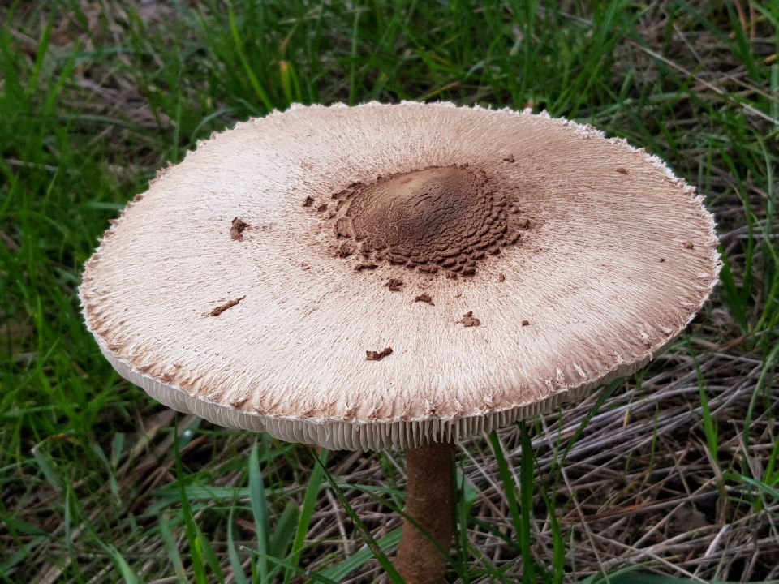
Lösen

Slide 3
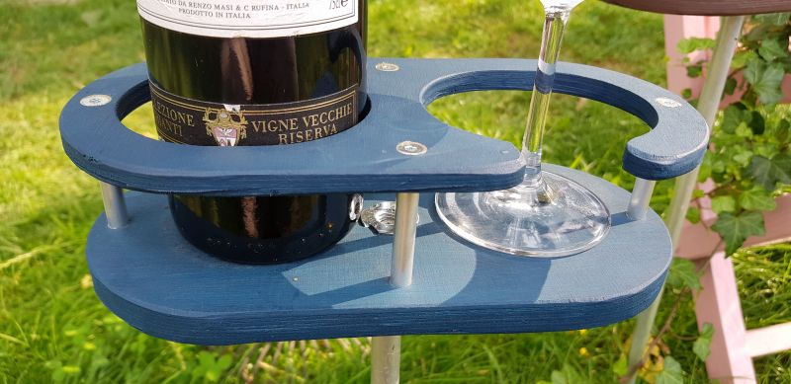
Lösen

Slide 4
Weiter

Slide 5
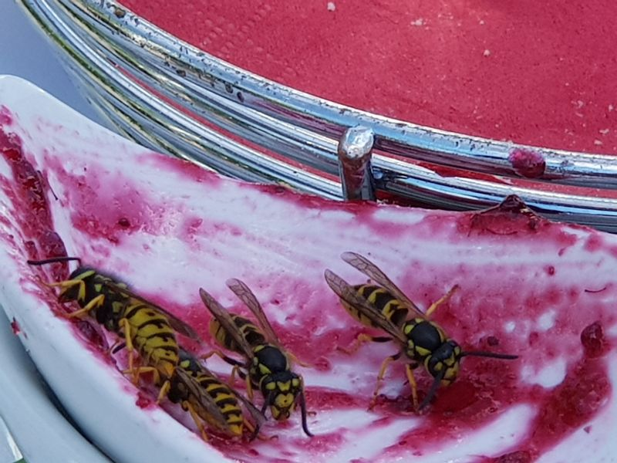
Lösen

